Slide 1
Новогодний утренник
Группа №9 «Фантазеры»
Презентацию подготовили воспитатели Полушкина Г.Г., Ботвинова Э.Ю.

Slide 2
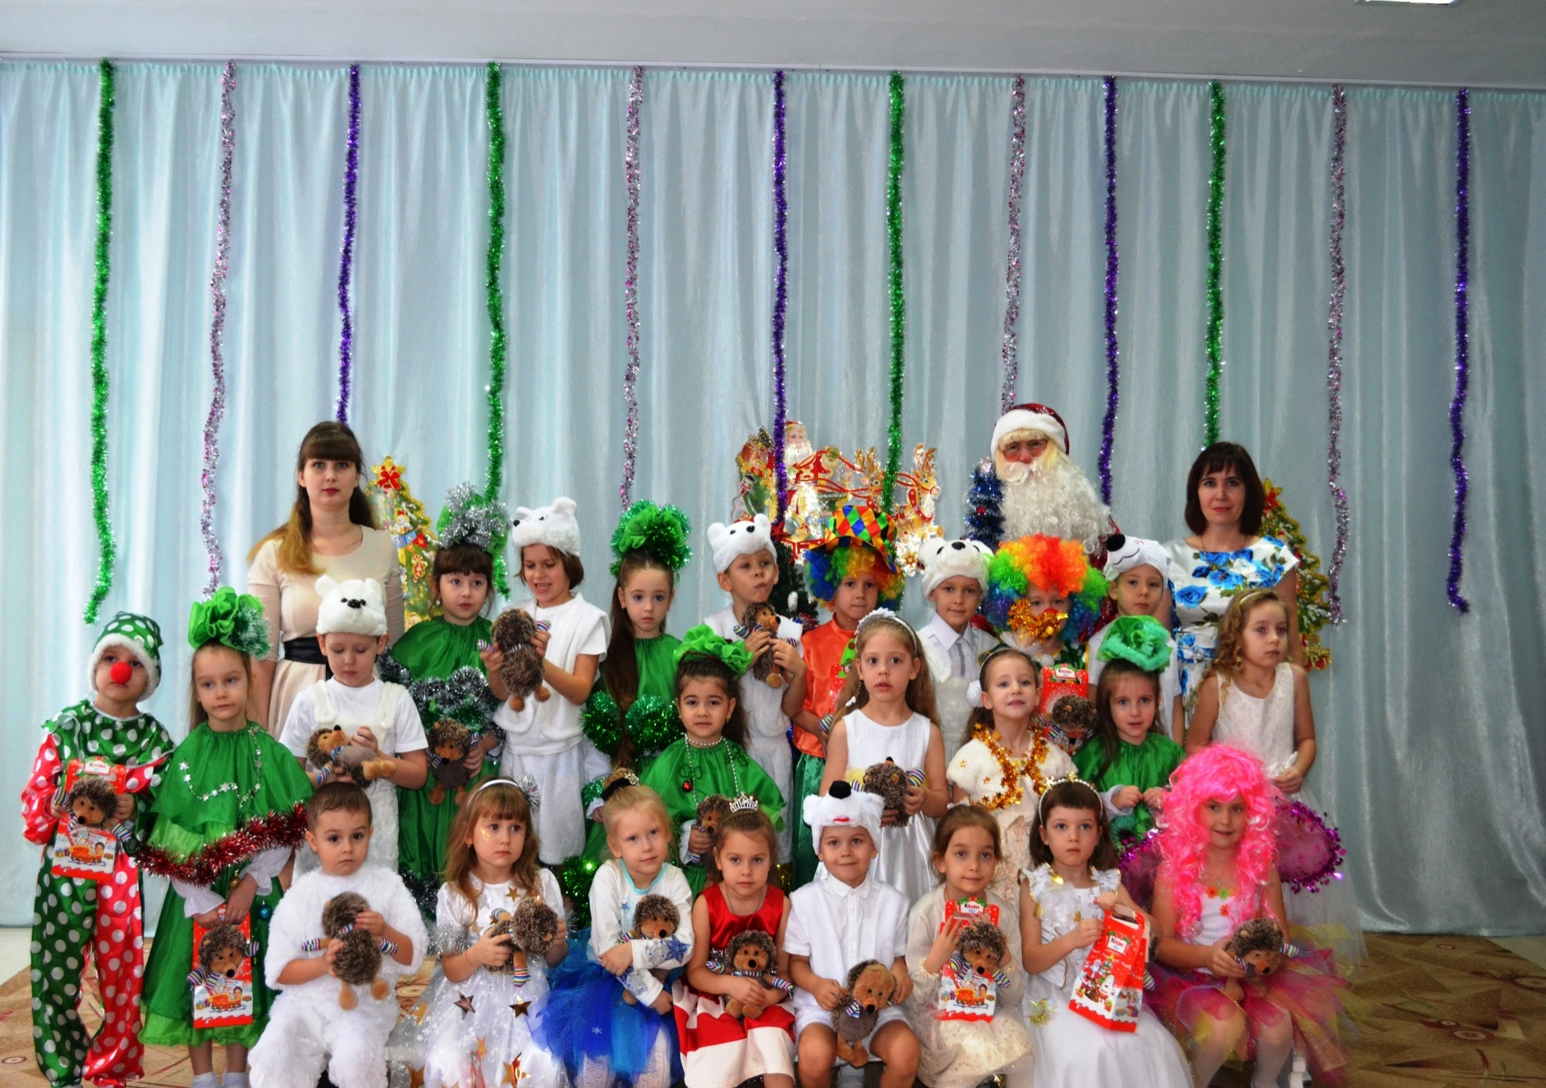
ЭТО МЫ- СТАРШАЯ ГРУППА №9

Slide 3
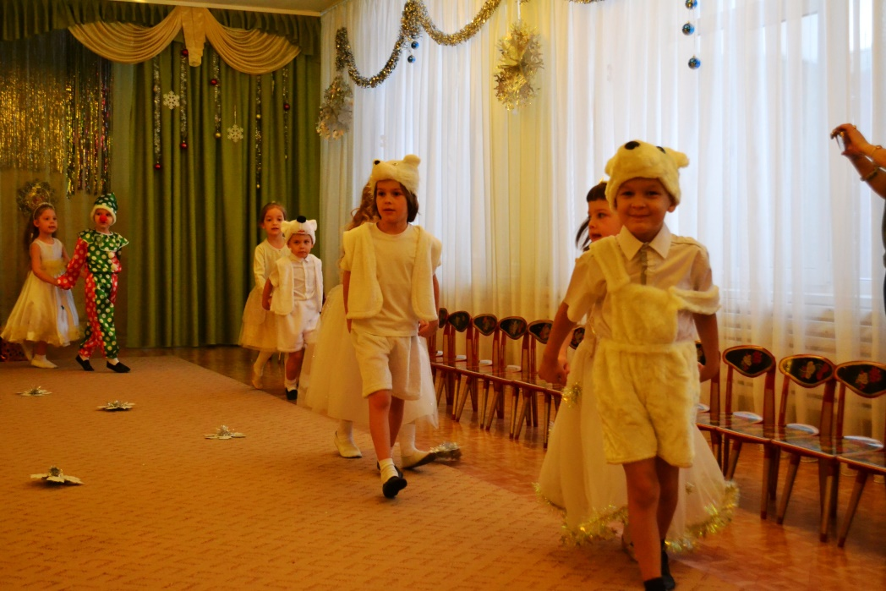
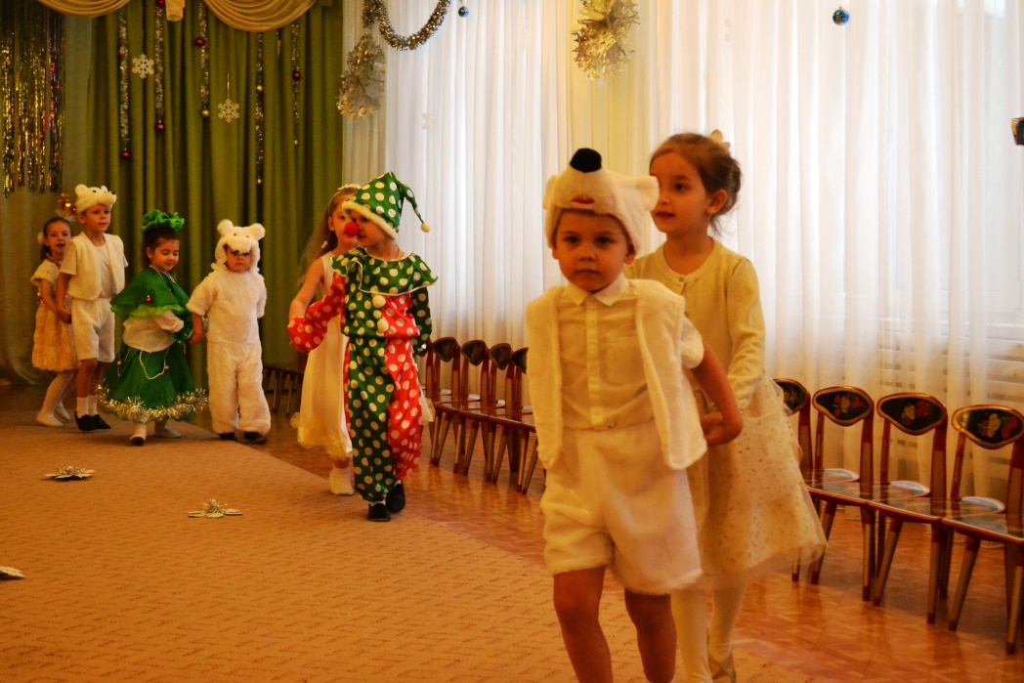
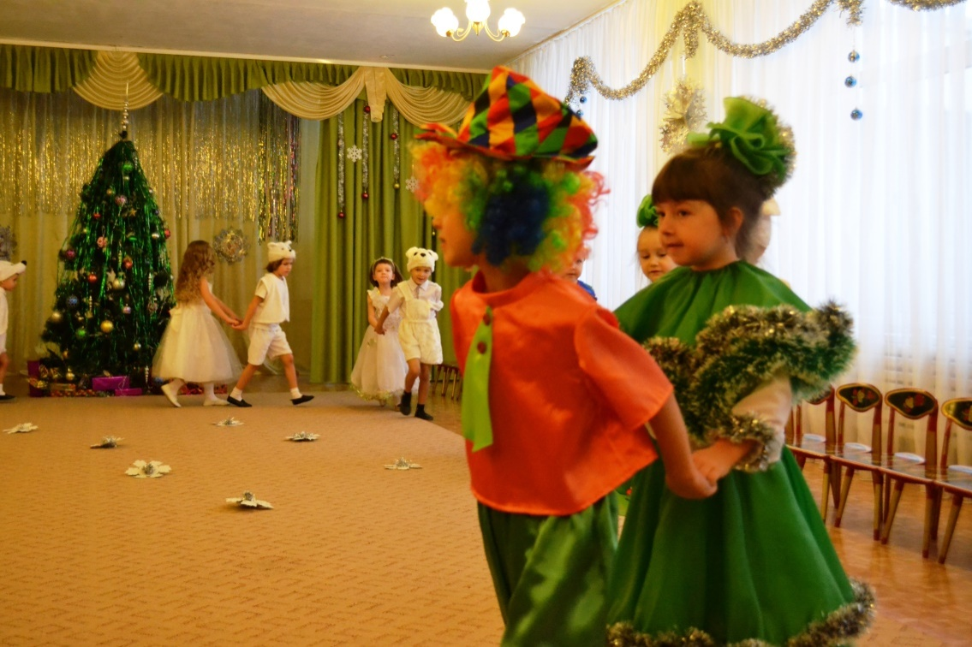
Спят деревья крепким сном под напев метелей,
А на горке ледяной целый день веселье,
Рассыпая звонкий смех едут вниз ребята,
И бегут опять наверх словно медвежата.

Slide 4
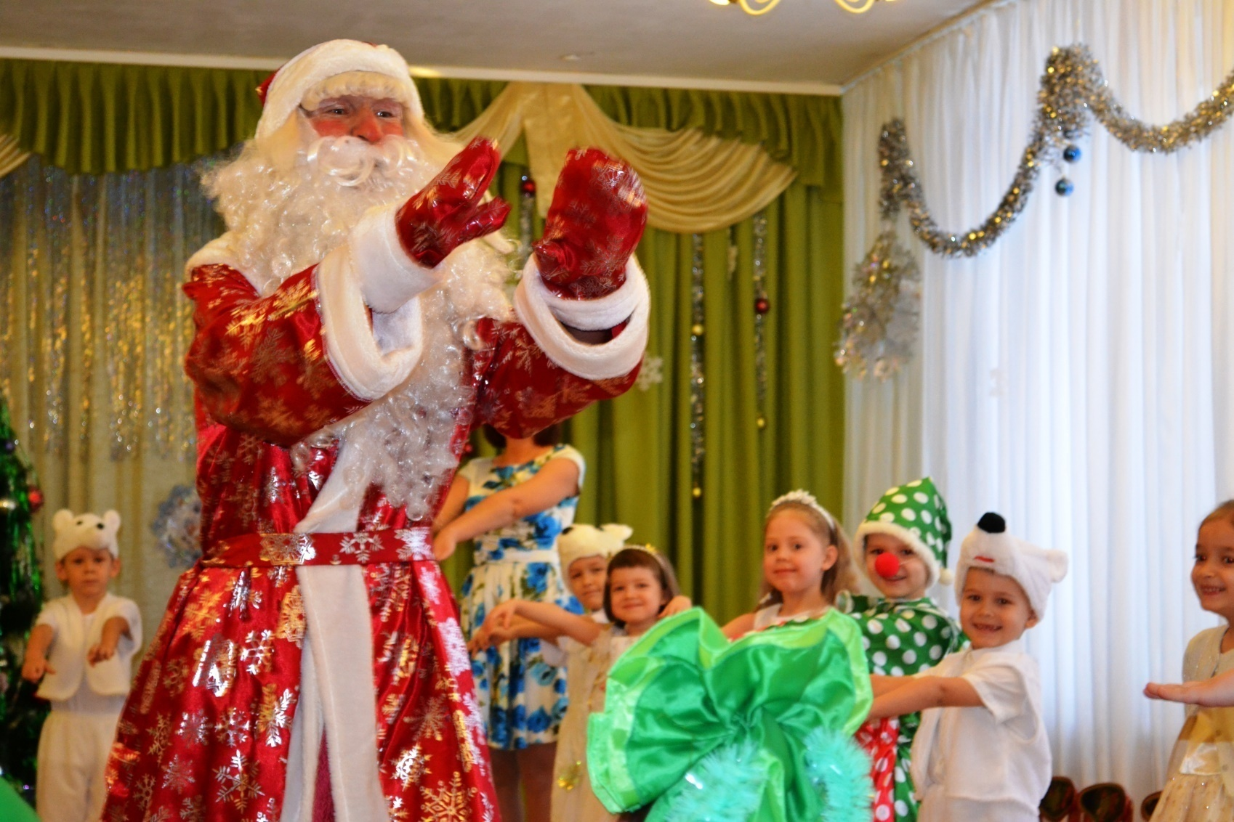
В круг, Дедуся, заходи, заходи!
Щеки снегом разотри, разотри!

Slide 5
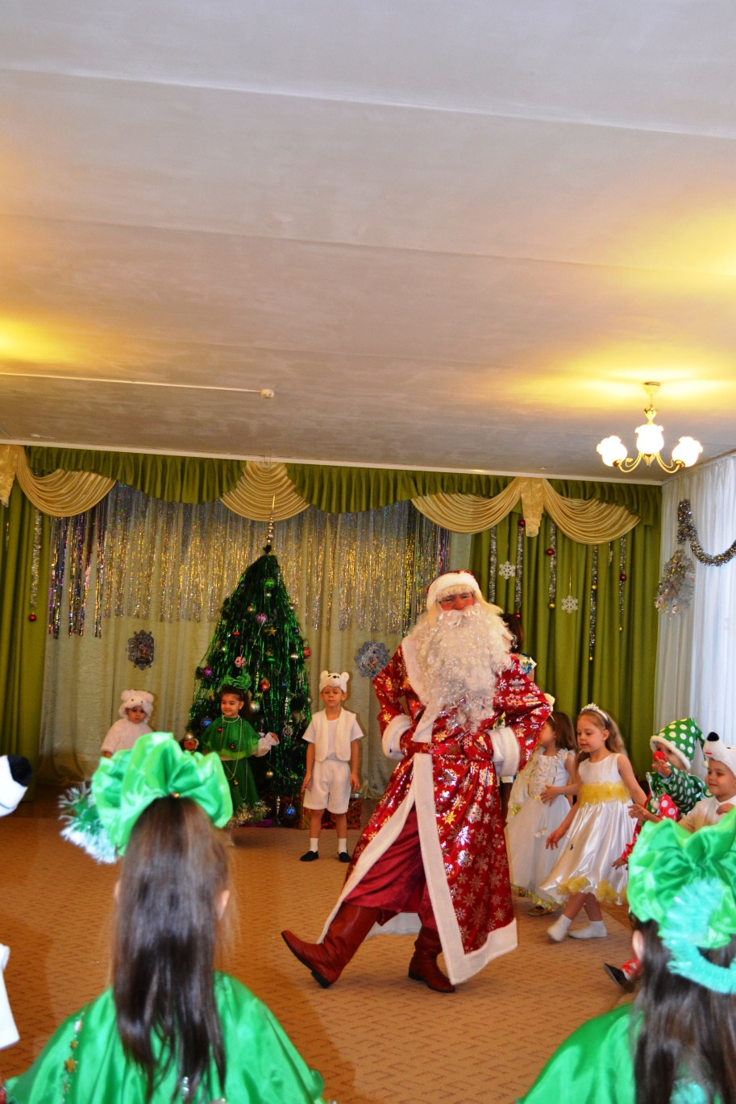
Отогрелся Дед Мороз,
Дед Мороз!
Покажи, что нам
принес!

Slide 6
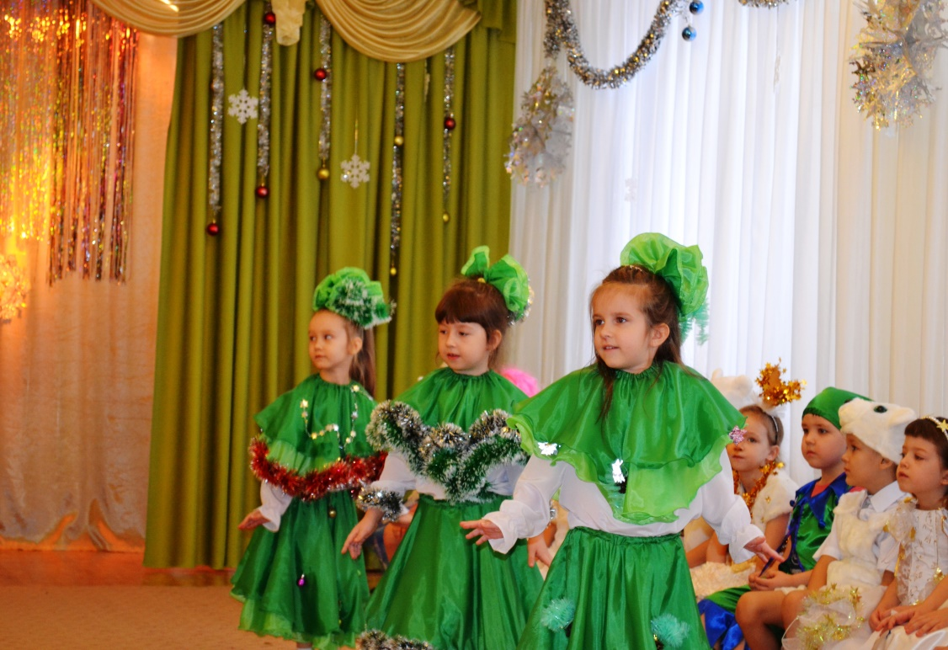
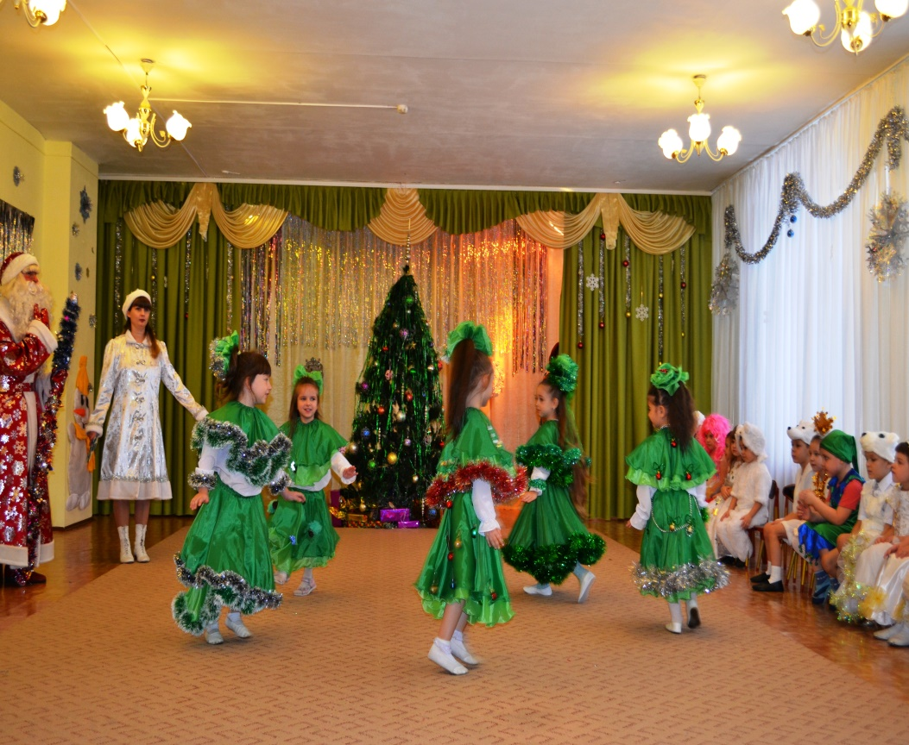
Я елочка нарядная,
На праздник к вам пришла.
Я яркая, красивая-
смотрите на меня.
Елочки, сестрички,
Скорее выходите,
И танец свой веселый
Мне, елочке, спляшите!

Slide 7
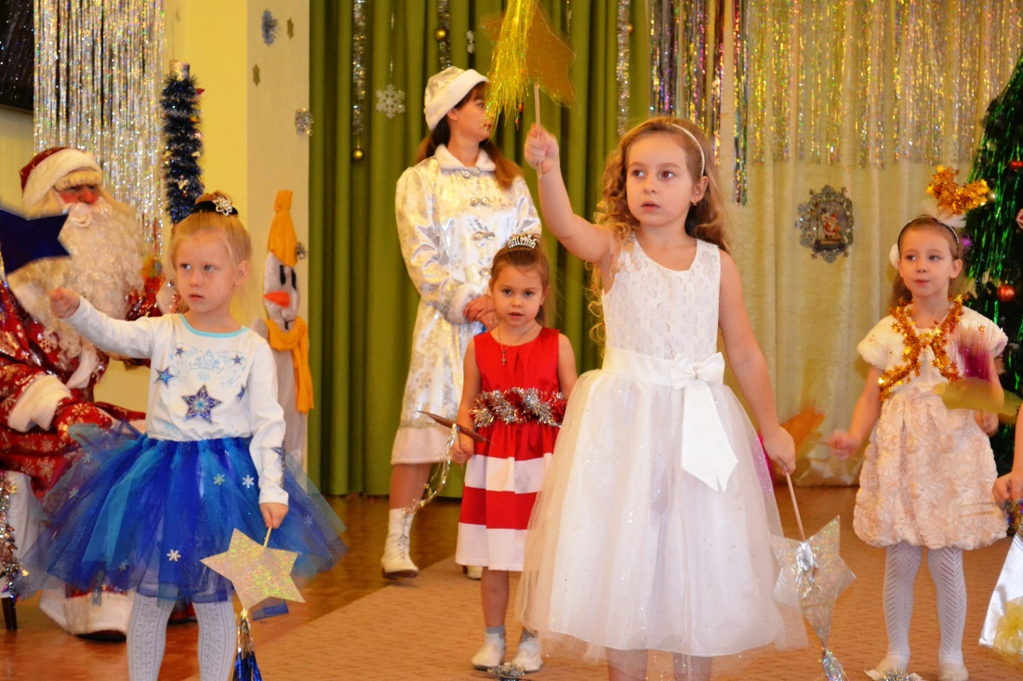
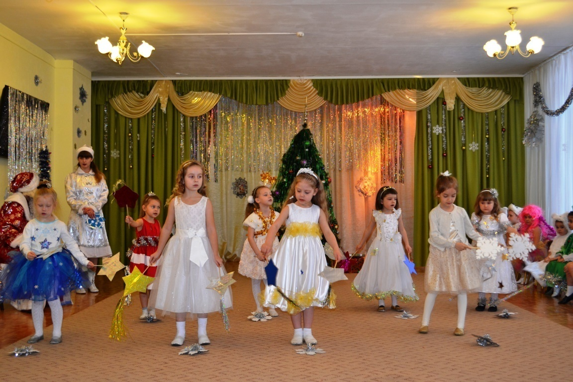
На елочке красивой звездочки висят,
Медленно качаются- танцевать хотят
Звезды разноцветные, с елочки слетайте,
Дедушке Морозу песню запевайте!

Slide 8
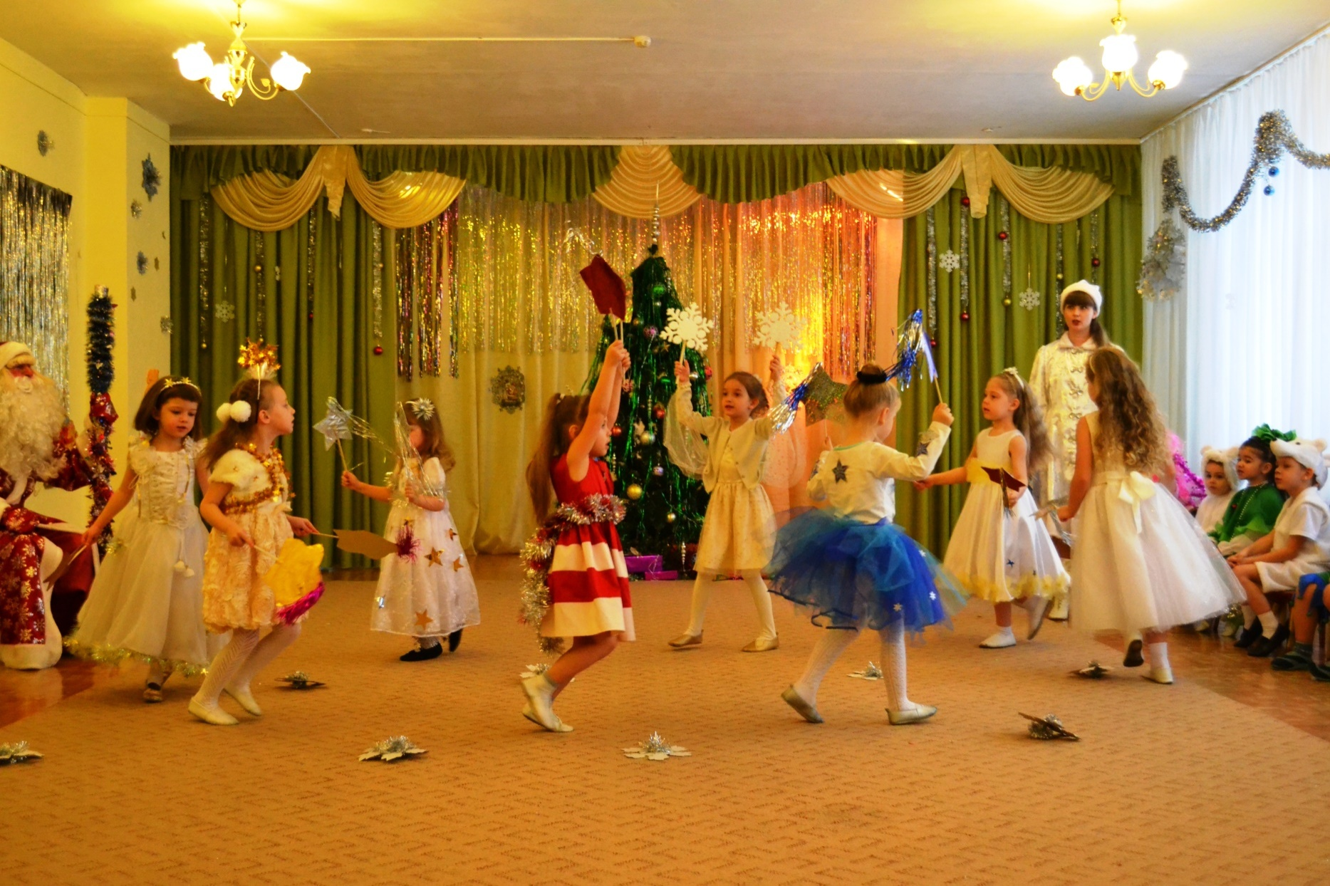
Звездочки плавно скользят в хороводе,
Звездочки – вверх, звездочки – вниз,
Кружатся в танце для всех.

Slide 9
С НОВЫМ 2017 ГОДОМ!!!

Slide 10
Новый год мы очень ждали,
Елку с мамой наряжали.
Чтобы добрый Дед Мороз
Нам подарки преподнес.
Целый год мы не шалили,
Стих для дедушки учили.
Очень рады мы с утра,
Новый год пришел. Ура!

